Slide 1
3 de maio de 2020

Slide 2
POEMA para a MÃE
Este dia tem a forma de um beijo e de um abraço
Mesmo quando a mãe chega vergada pelo cansaço
E pomos ao pescoço o colar do nosso afeto
Que mesmo não sendo de ouro, será sempre o predileto!
Este dia, tem a forma de borboleta e de flor
E a doçura da carícia que tempera o nosso amor.

Slide 3
Bernardo Gomes
&
Bernardo Sousa

Slide 4
David
&
Francisco

Slide 5
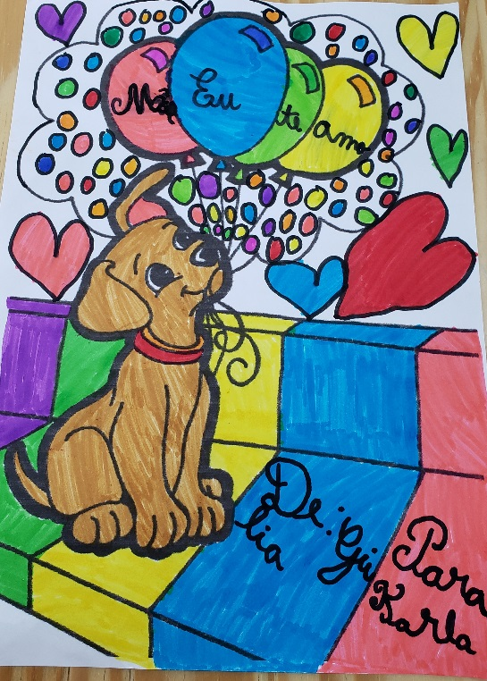
&
Giulia
Gabriel

Slide 6
Íris Borges
&
Íris Mesquita

Slide 7
Íris Rente
&
Júlia

Slide 8
Leonor João
&
Leonor Viana

Slide 9
Mariana
&
Martim

Slide 10
&
Rafael
Matilde Leonor

Slide 11
Rui
&
Shantal

Slide 12
Sofia Amorim
Sofia Leite
&

Slide 13
Escola Básica do Freixieiro Turma 2.º Ano Professora Graça Correia 3 de maio de 2020

